Slide 1


כוויות ניתן למנוע
מניעת כוויות אצל ילדים

Slide 2
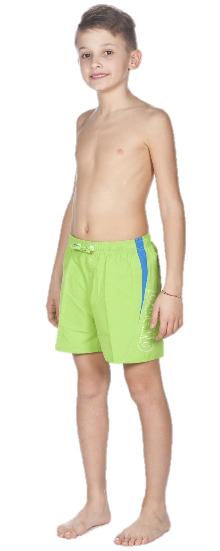
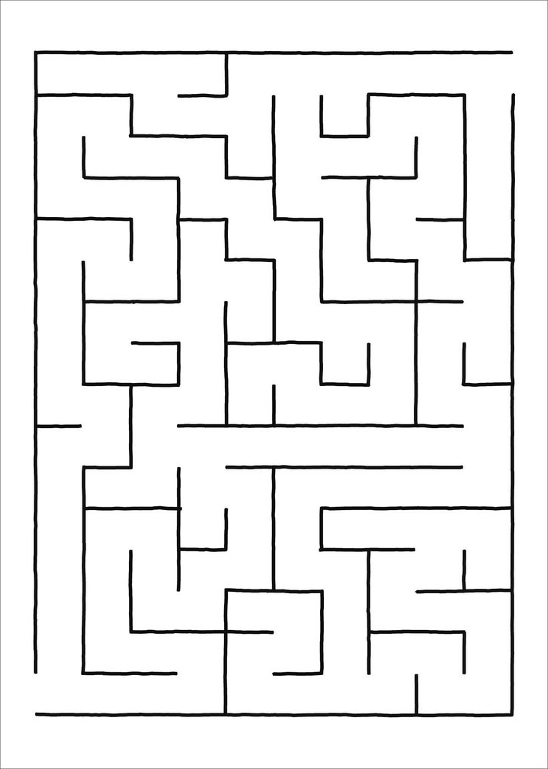

ר
ב
מהו החלק בגוף
בעל השטח הגדול ביותר?
ר
ל
ו
ג
ר
ע
ה
י
ה
ש
ר

Slide 3
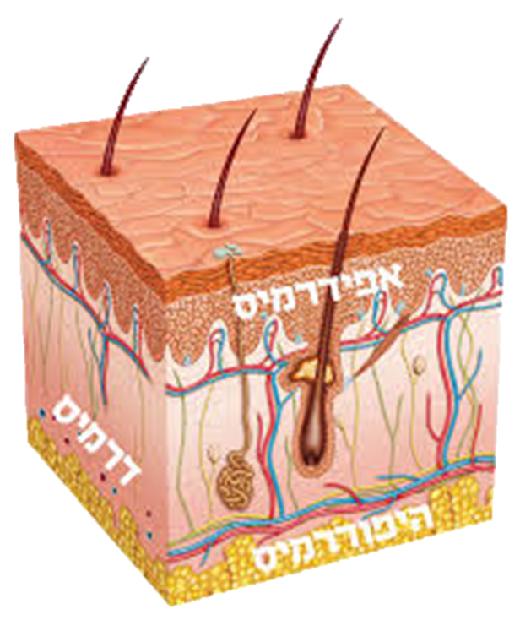
עור האדם
הידעתם?
  העור הוא האיבר הכי גדול בגוף האדם!
  הוא מכסה כמעט את כל הגוף ותופס 15% ממשקלו
  העור מורכב מ-3 שכבות עיקריות:

Slide 4




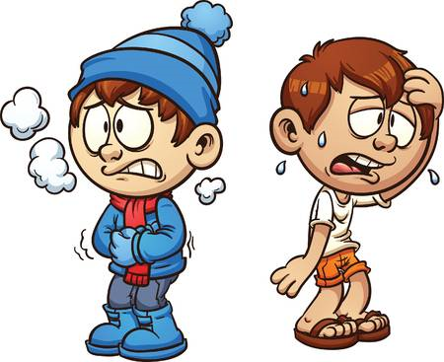

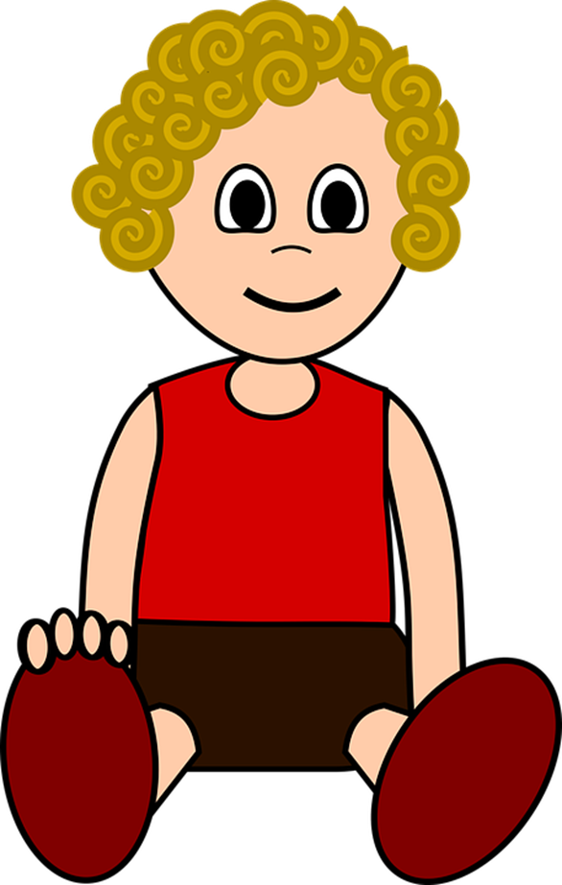




תפקידי העור
א = ח
חישה
ויסות חום
הגנה ואטימה
ס(2)=ת
ח=א
ת=ט
V
ש=ח
ד=נ

Slide 5
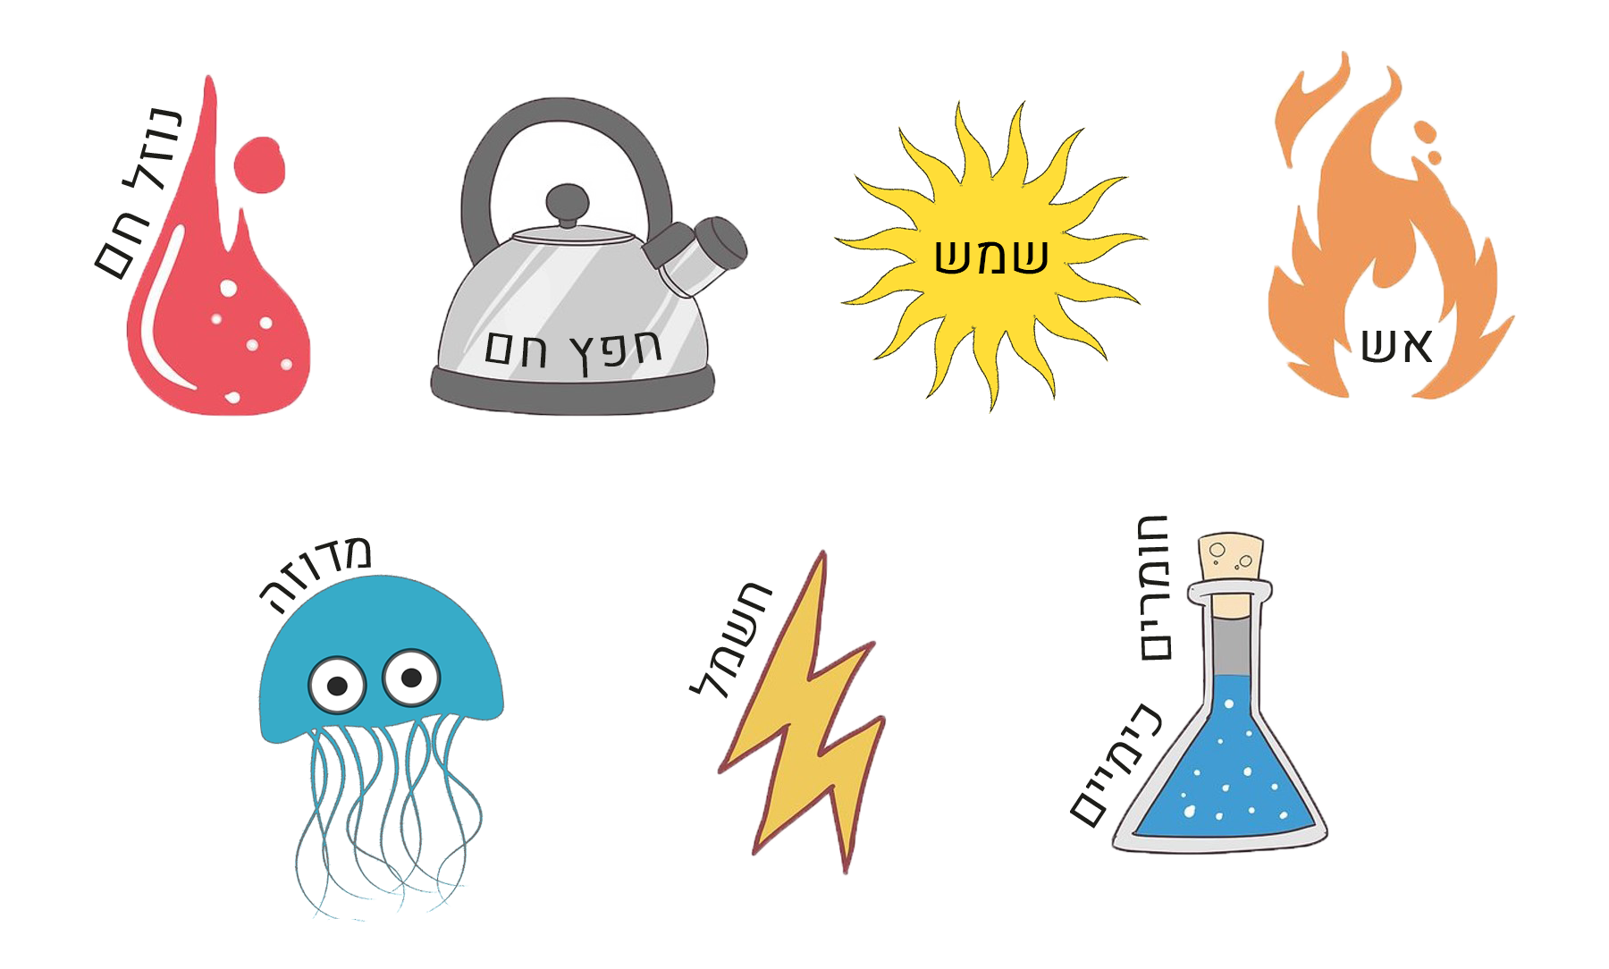
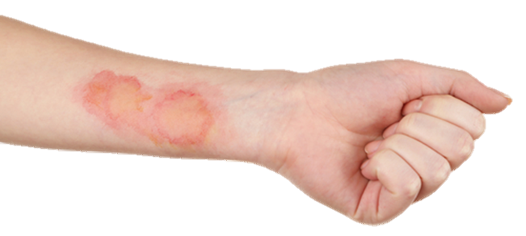
מהי כוויה ?
פגיעה בשלמות רקמת העור כתוצאה מ:

Slide 6
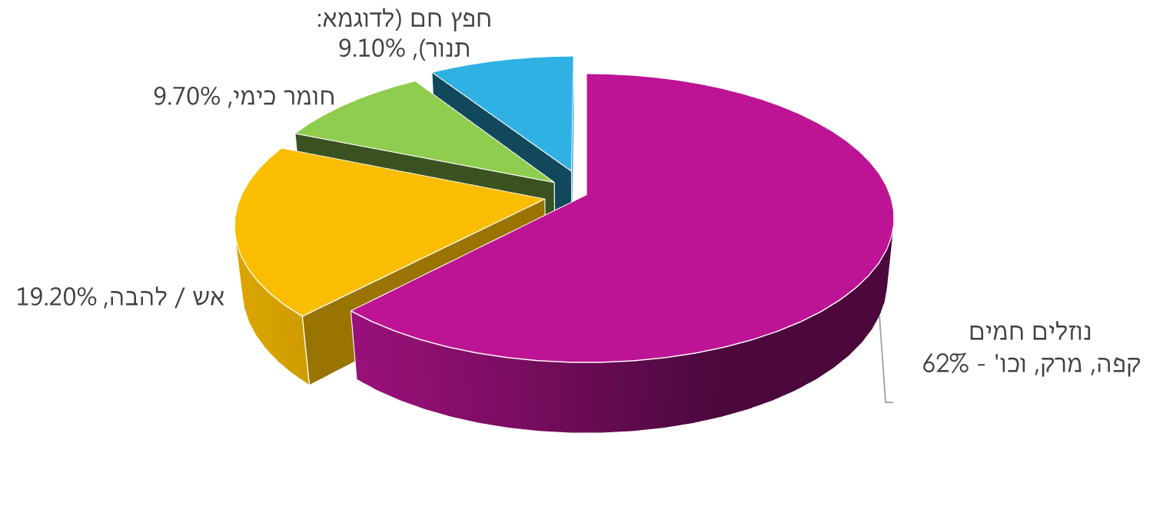
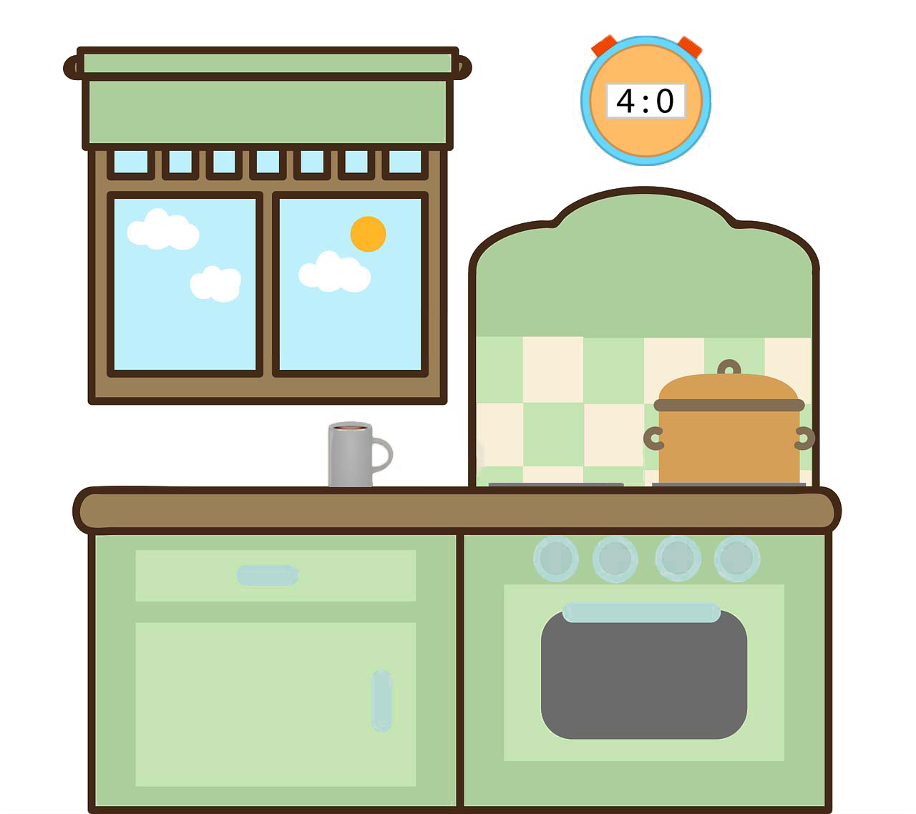

כמה נתונים...
היכן קורות רוב הכוויות?
מה גילם של רוב הילדים שנכוו?
מה הגורם הנפוץ ביותר לכוויות?
בבית
0-4
נוזל חם

Slide 7

בואו נמנע את הכוויה הבאה

Slide 8

נכווינו? מה עושים?

Slide 9
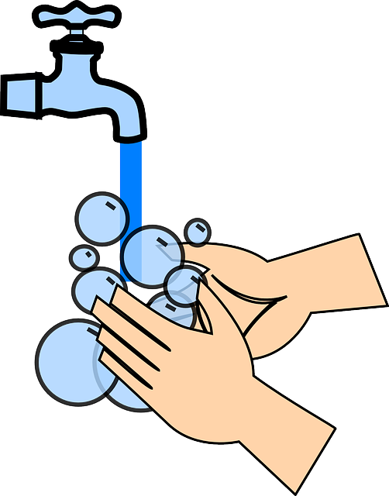
אז מה עושים?
מז"פ
פושרים
זורמים
מים

Slide 10

ועכשיו בואו נראה מה אתם זוכרים...

